Slide 1
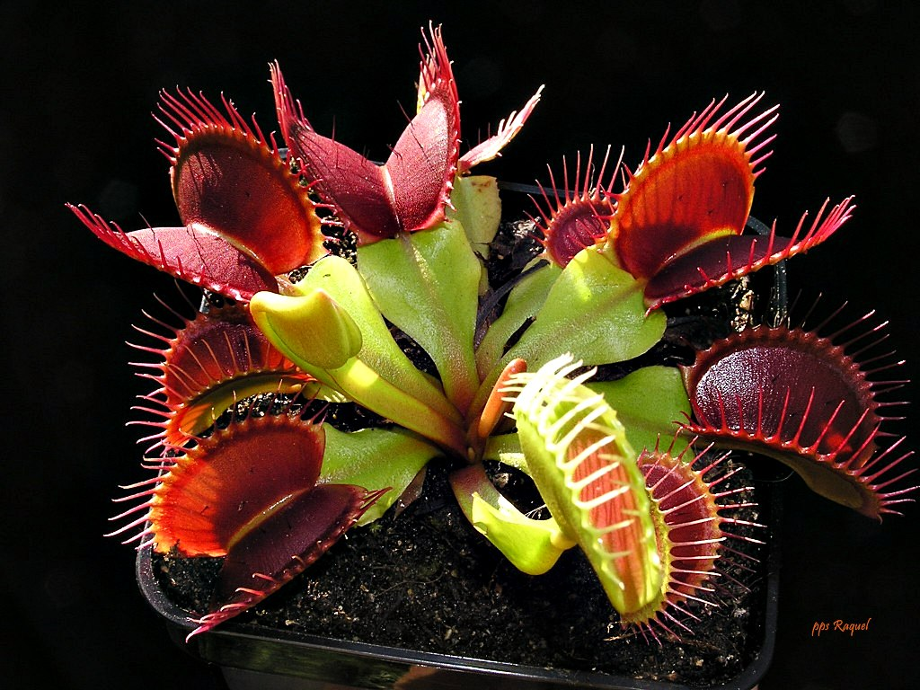

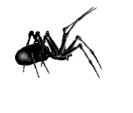
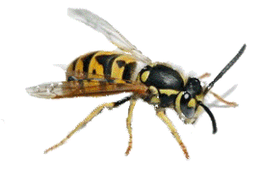


Tema musical :Beautiful
Nature Autumn 1080p HD

Slide 2
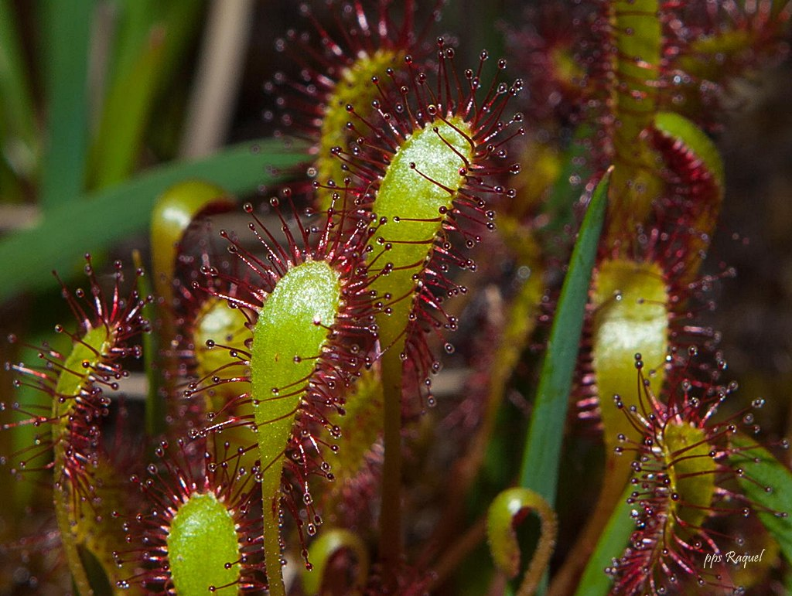
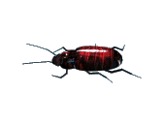

Slide 3
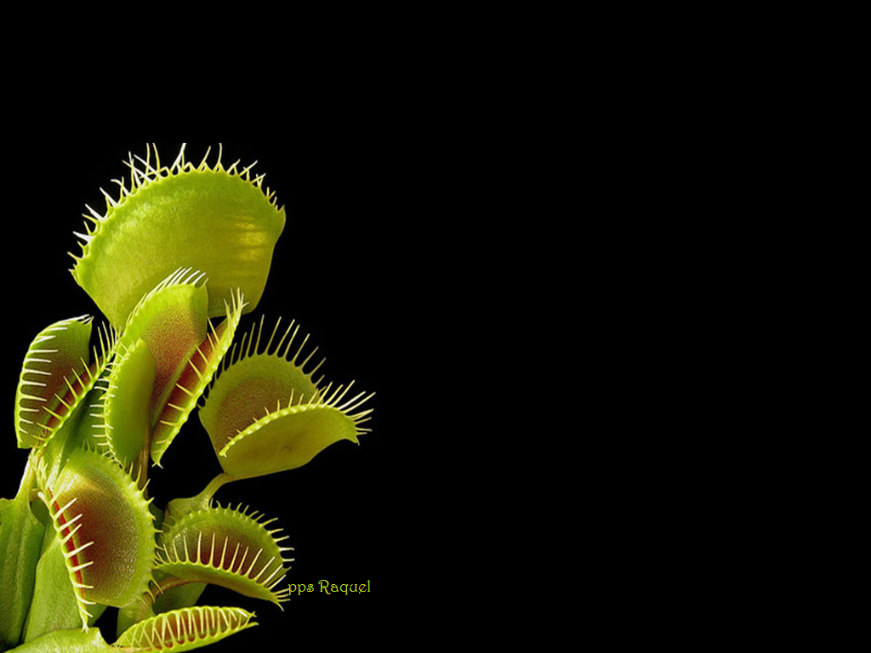
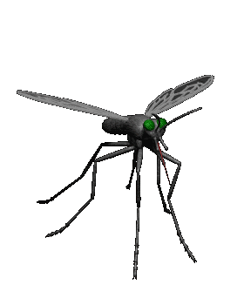

Las plantas carnívoras son plantas de gran adaptabilidad, aunque originariamente suelen vivir en tierras pobres y encharcadas. Vamos a conocer un poco más sobre sus cuidados
Existe una gran variedad de plantas carnívoras y, entre otras clasificaciones, se puede clasificar por el tipo de trampa que crean. Muchas de ellas poseen hojas impregnadas de fluidos viscosos que suponen una trampa mortal para los mosquitos al quedar adheridos a ellas. Otras han desarrollado un mecanismo en el que las hojas semiplegadas , a modo de trampa, detectan la presencia del insecto y lo capturan.

Slide 4

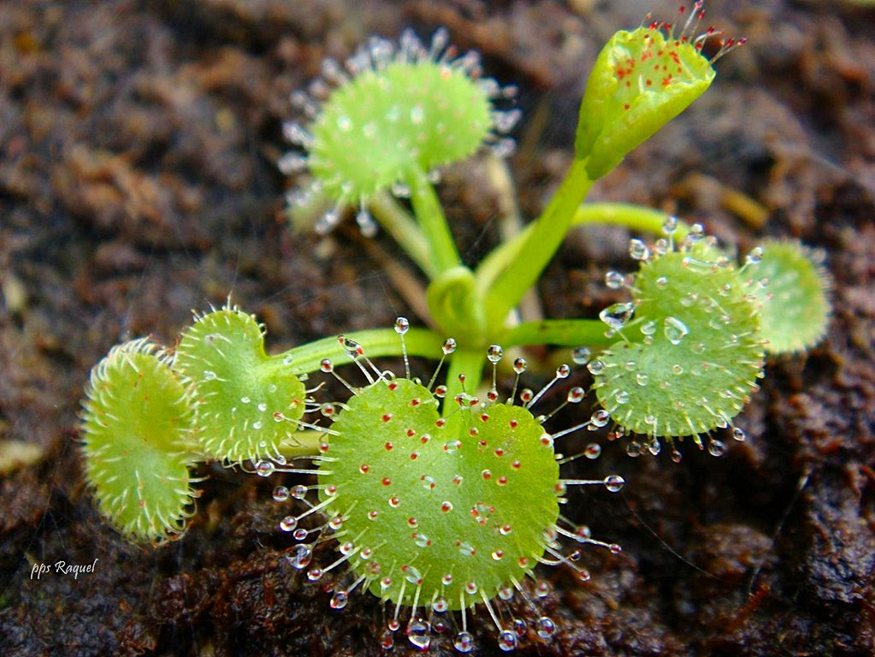
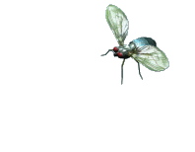

Slide 5

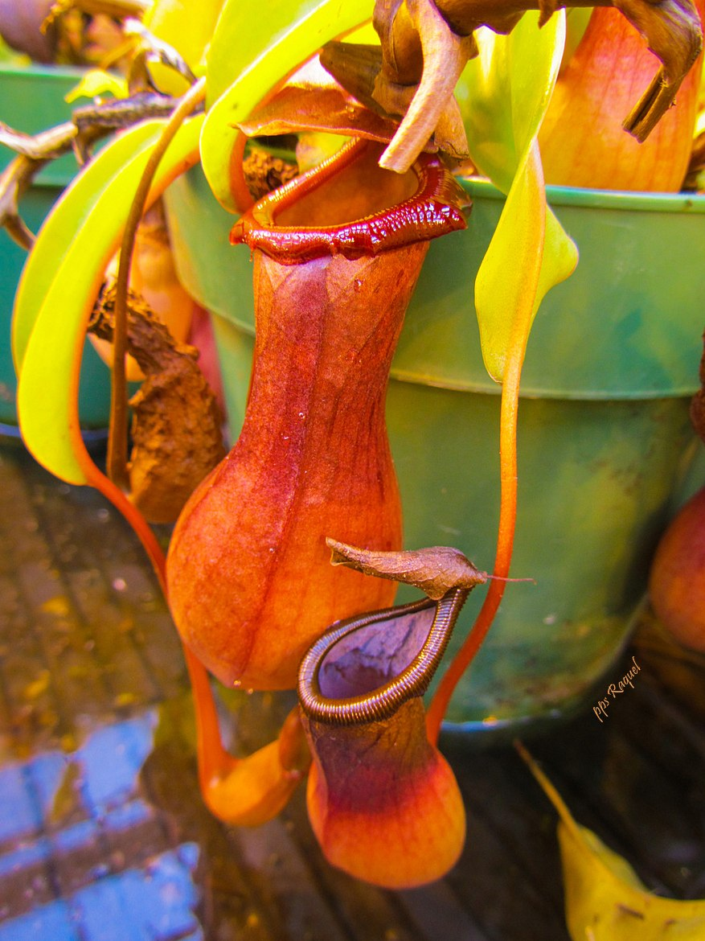

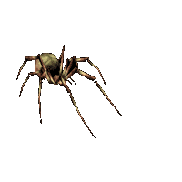

Slide 6
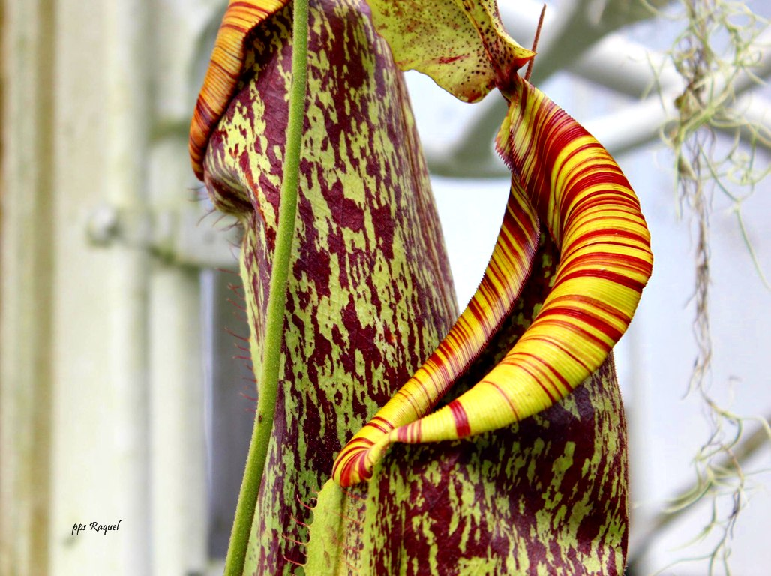



Slide 7
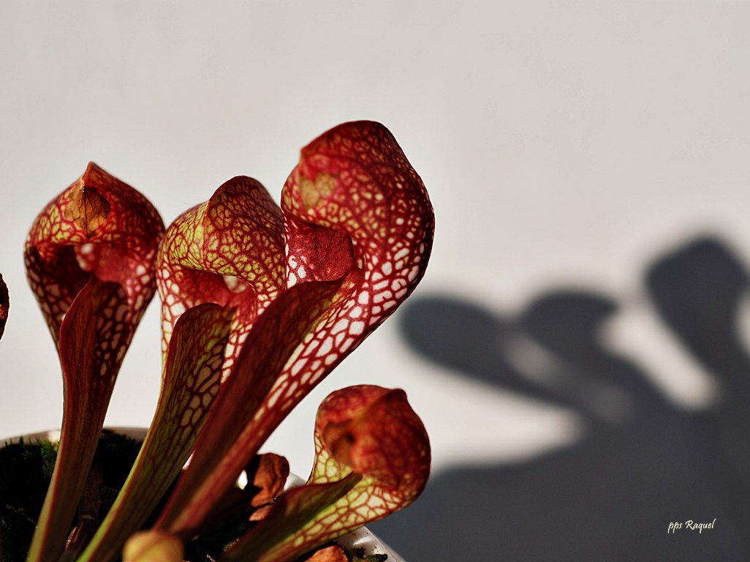

Slide 8
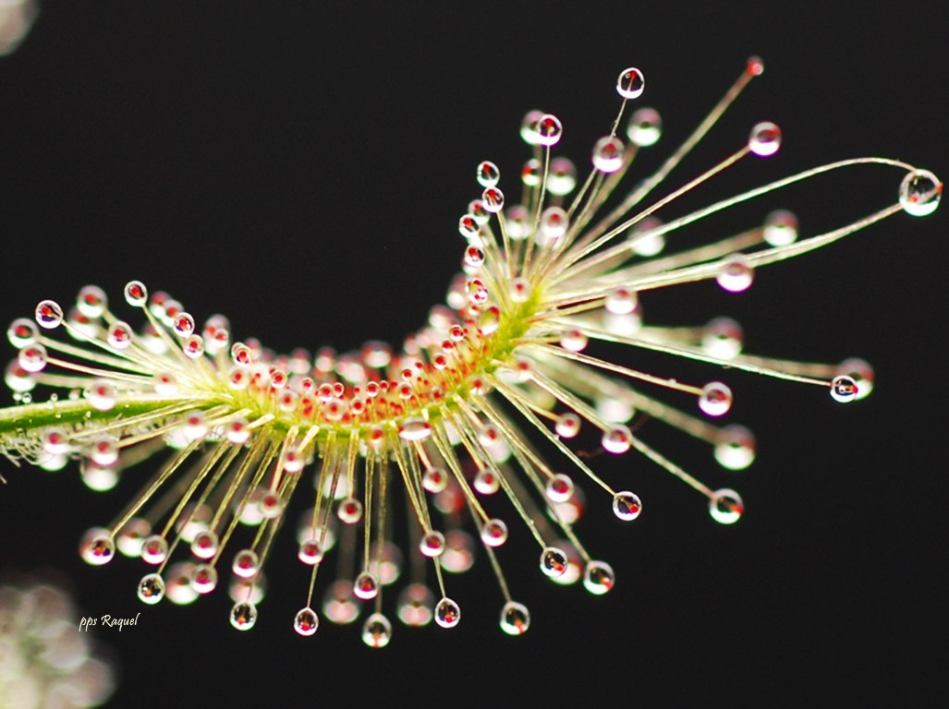

Slide 9
Cuando atrapan la presa, la planta segrega un fluido que hace que el animal se descomponga y así, la planta absorbe los nutrientes necesarios para su dieta.
No son muy exigentes en cuanto a luz, aunque, cuanta mayor luminosidad tengan, más y mejor se desarrollan. Es recomendable evitar el sol directo, pues es muy perjudicial, ya que quema las hojas. Para un correcto desarrollo requieren temperaturas constantes y templadas, alrededor de los 20ºC.
A diferencia de muchas plantas de interior, las carnívoras requieren en su mayoría condiciones de tierra encharcada. Si se cultivan individualmente, según la variedad, el plato de la base del tiesto ha de tener un dedo de agua; también hay que favorecer una humedad ambiental más bien alta.

Slide 10
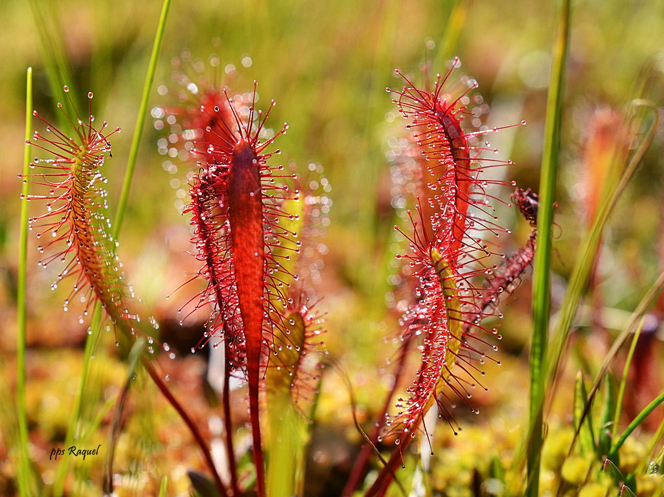



Slide 11
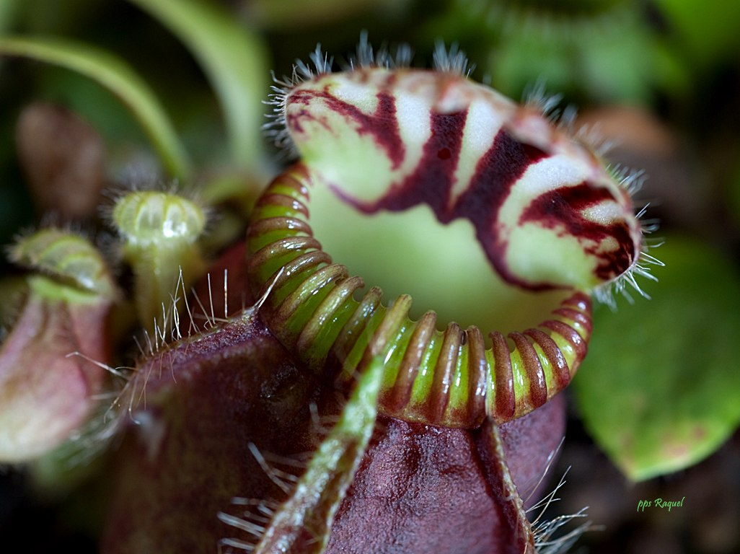

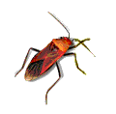

Slide 12
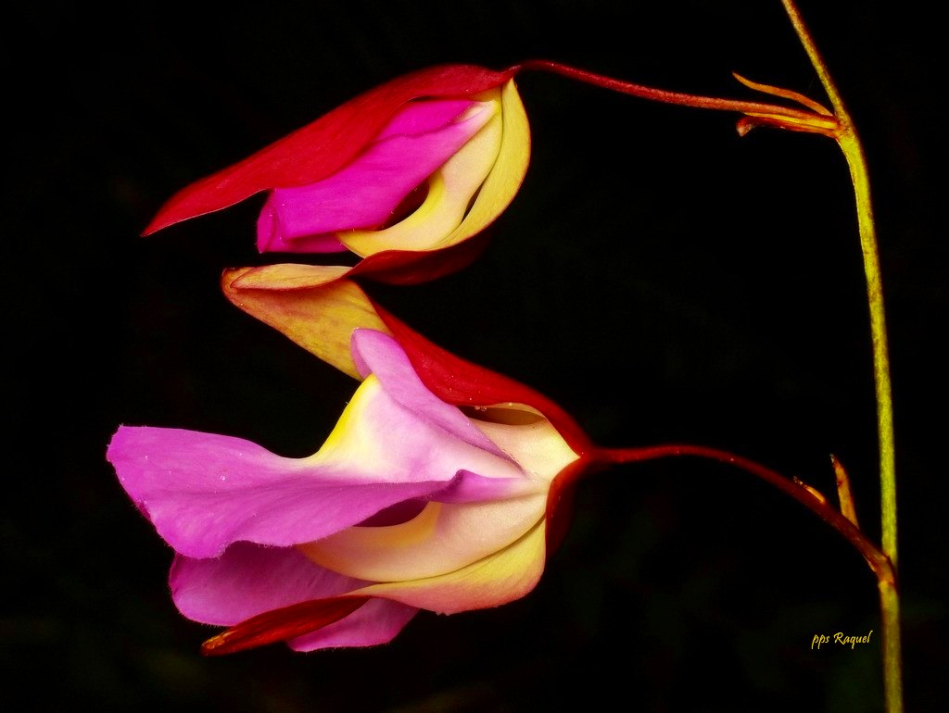

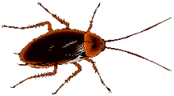


Slide 13
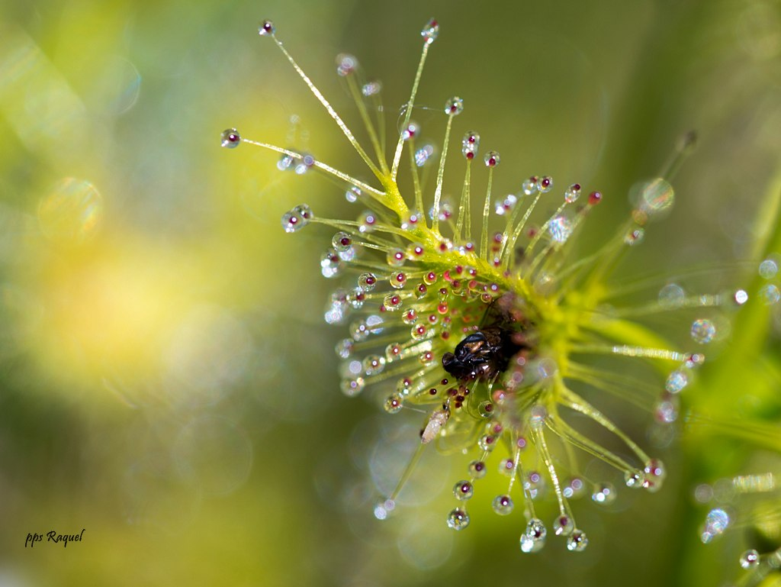

Slide 14
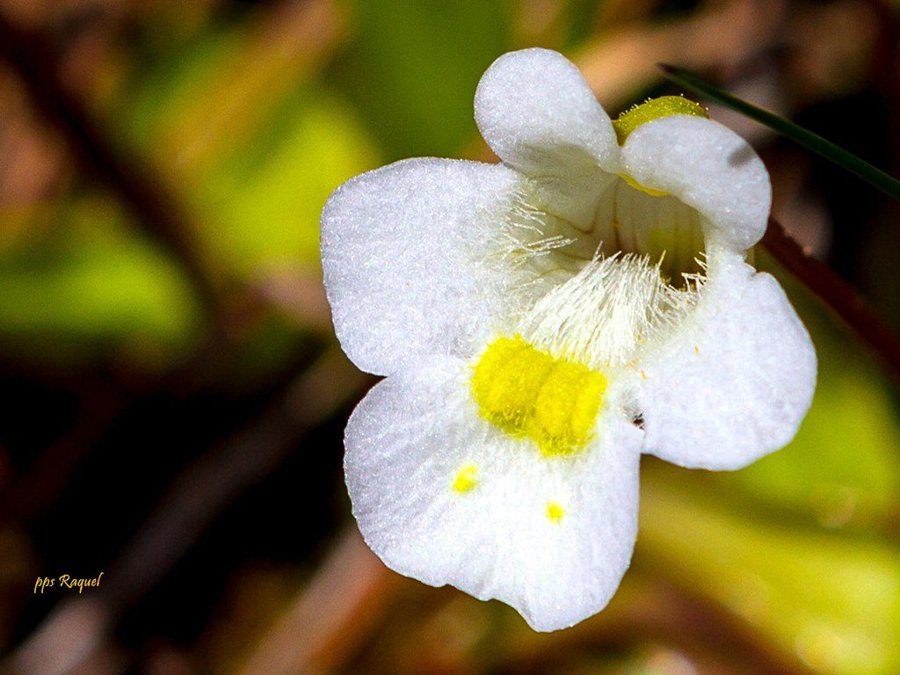

Slide 15
Sin lugar a dudas, las plantas carnívoras son las más interesantes que existen en el reino vegetal. Se trata de aquellas plantas capaces de alimentarse de diversas especies de insectos, de pequeños reptiles y peces e incluso de roedores o hasta aves, dependiendo del tipo de planta carnívora que se trate. Las plantas carnívoras crecen en suelos pobres, aquellos que tienen un PH ácido y pocos minerales (como nitrógeno, calcio, etc.), por lo que evolucionaron para obtener alimento de otras fuentes que no fuese el terreno. Sus fuentes de sustento son animales y protozoos. Será a través del tipo de técnica que emplean para atraer a su presa que distinguiremos los distintos tipos de plantas carnívoras.

Slide 16
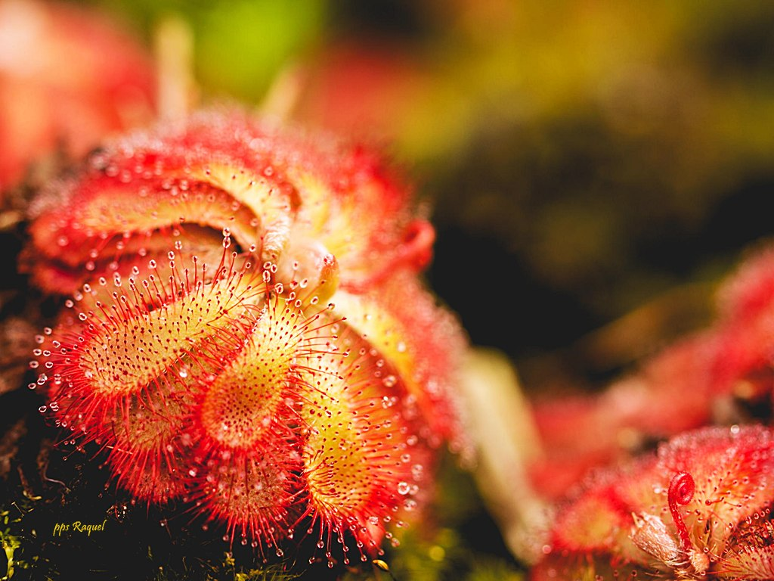

Slide 17
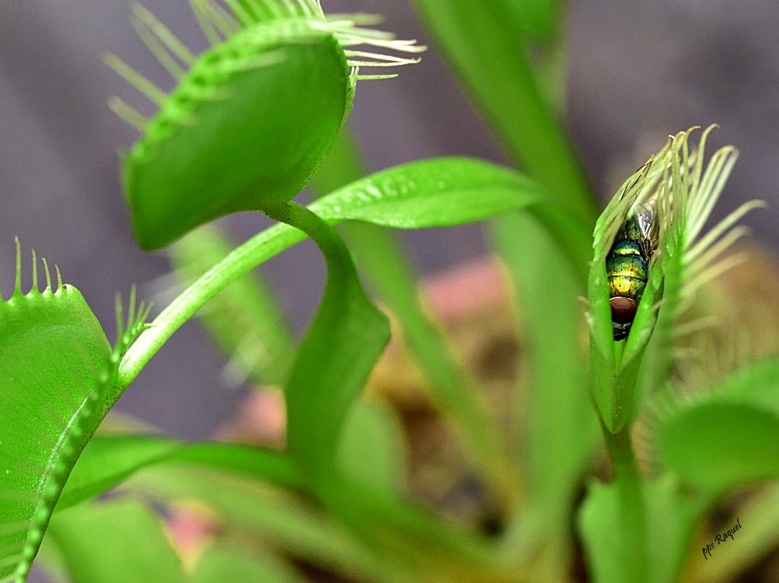

Slide 18
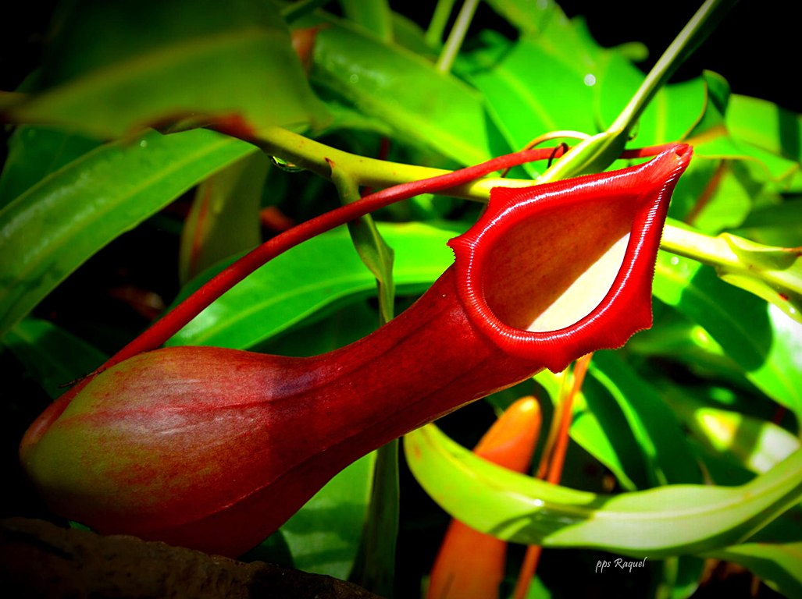


Slide 19
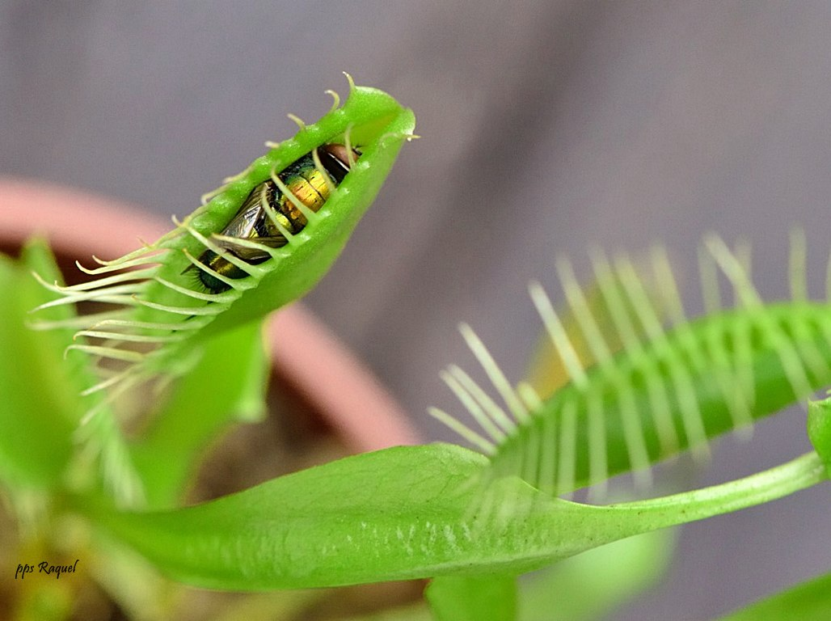

Slide 20
Hasta ahora se han identificado más de 600 especies y subespecies de plantas carnívoras, sin embargo, varias de ellas ya se han extinguido. Se sabe también que existen al menos una docena de géneros que, a su vez, son divididos en 5 familias, pero todas ellas emplean alguna de estas técnicas.
De trampas pasivas y activas
Las trampas se dividen en pasivas y activas. Las primeras son las que no emplean energía activa de la planta mientras que las segundas si lo hacen. La energía activa puede ser accionada por cambios a nivel celular o por cambios en la presión hídrica interna de la planta. Las pasivas se dividen a su vez en tres variedades; viscosas, de nasa o ascidios (tunicado )-

Slide 21
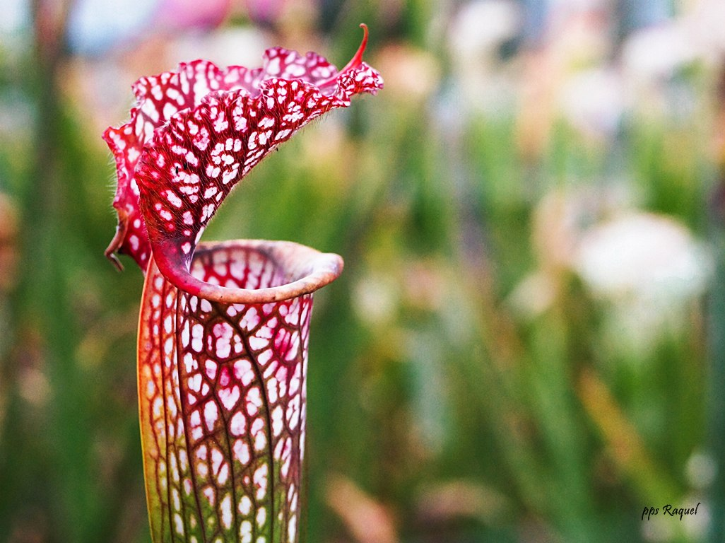

Slide 22
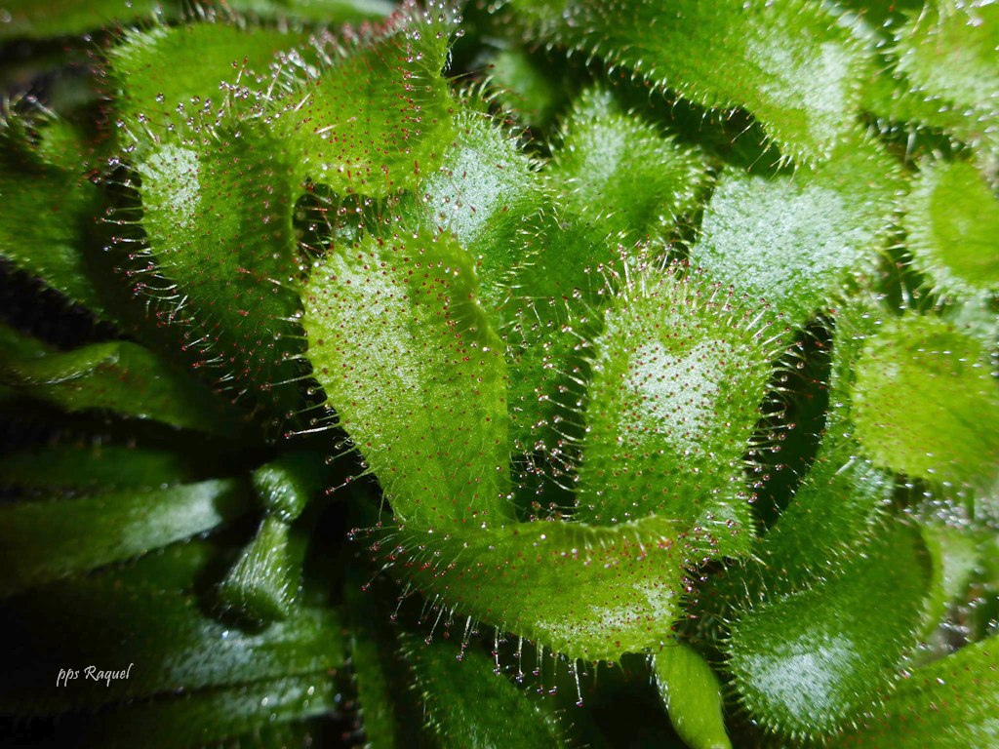

Slide 23
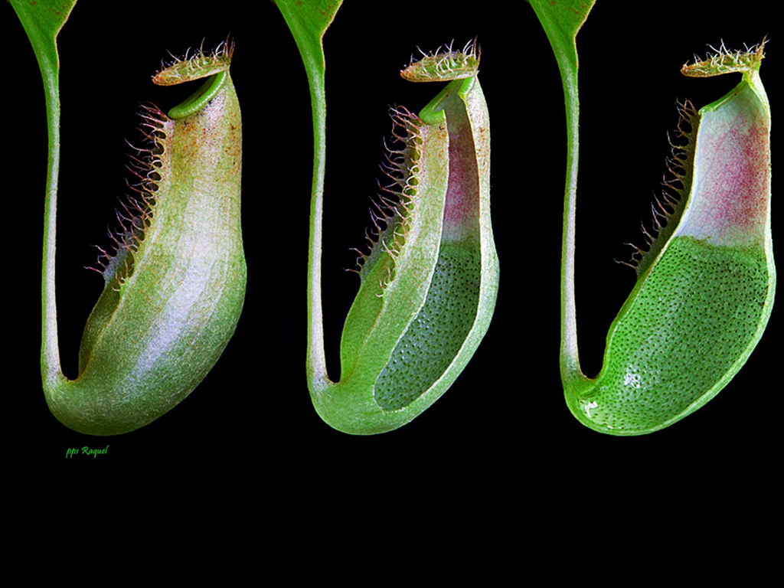
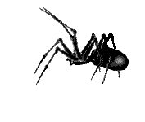

Slide 24
Las plantas carnívoras viscosas emplean un adhesivo natural para atrapar a las presas y luego digerirlas lentamente. Las de tipo nasa emplean una serie de pelos que impiden que la presa escape y mediante un tubo, son dirigidas hacia un saco digestivo donde son descompuestas. Las ascidios (tunicado )tienen contenedores llenos de agua y fluidos digestivos que atraen a la presa empleando células nectáreas. Cuando las presas se posan sobre las hojas, resbalan y caen en los contenedores, donde son descompuestas hasta convertirse en un nutritivo jugo.
Las activas se catalogan como de mandíbula o de succión. Las de mandíbula se distinguen por una sección externa dividida en dos lóbulos que cuentan en sus márgenes con espinas agudas y largas.

Slide 25
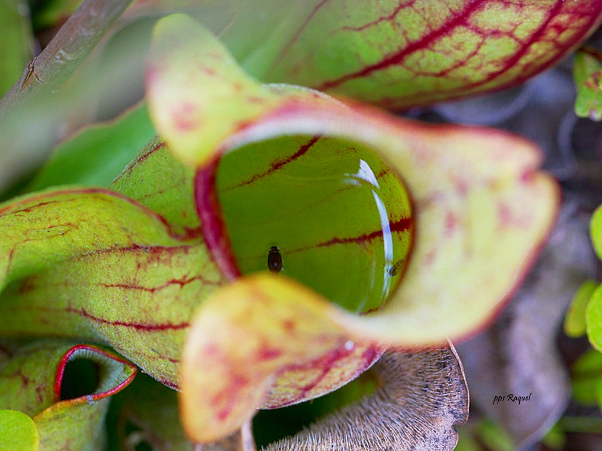

Slide 26
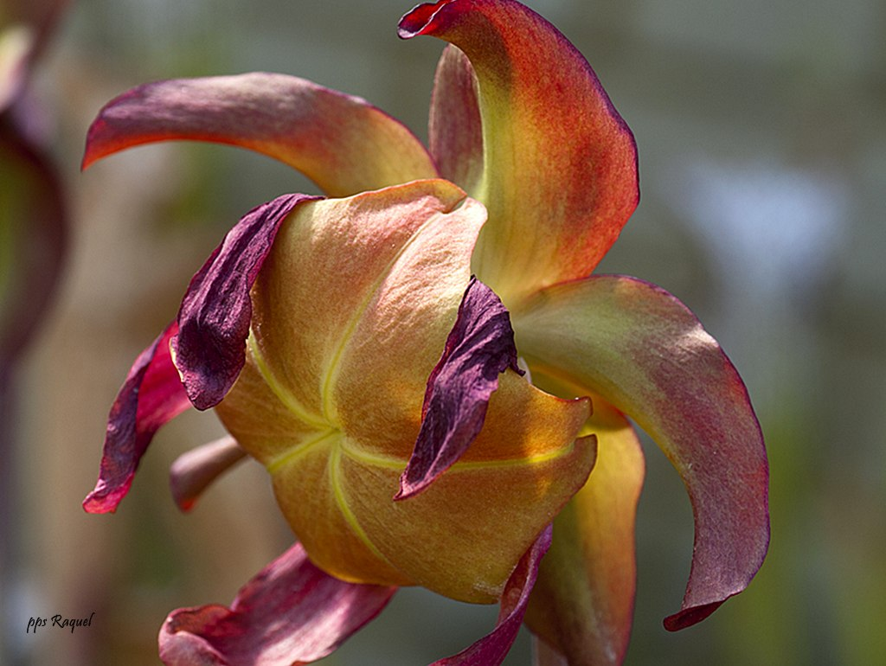

Slide 27

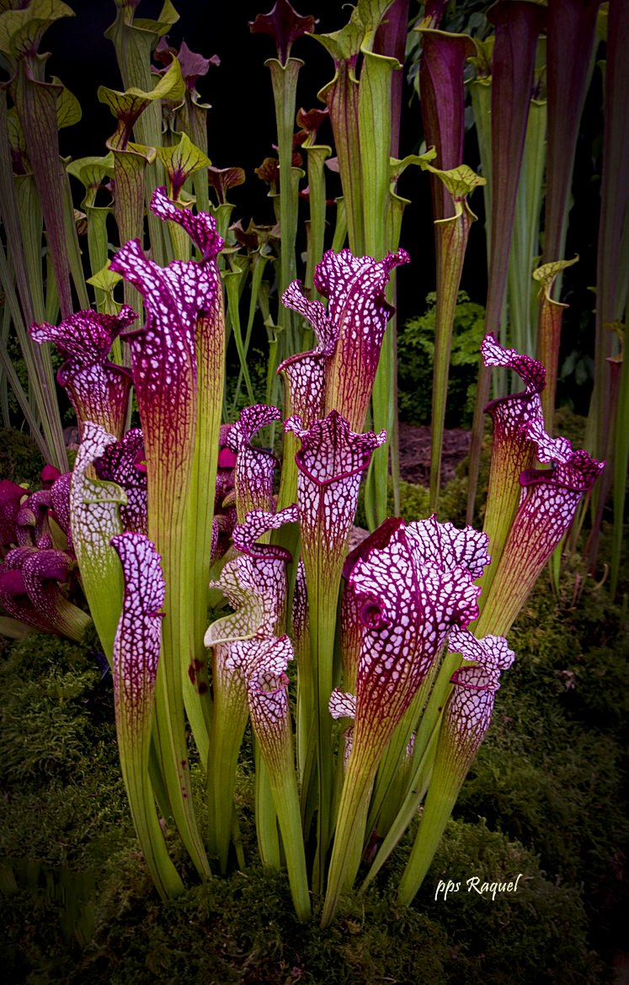

Slide 28
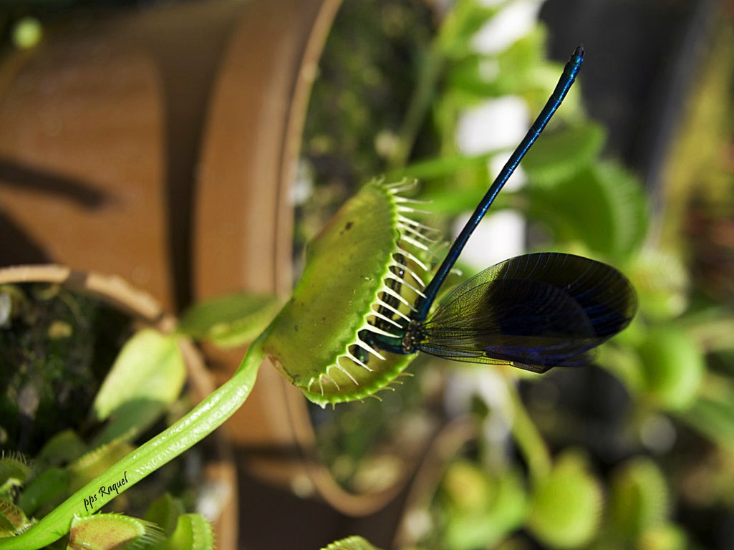

Slide 29
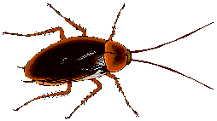
En el interior poseen células que segregan enzimas digestivas y entre estas dos zonas se encuentran células productoras de néctar que actúan de carnada.
En el centro del limbo foliar tienen pelos disparadores que activan la trampa cada vez que un insecto u otro animal pequeño los toca. Cuando esto ocurre, el limbo foliar se cierra en torno a la presa y las espinas de los bordes impiden que escape. Una vez que las glándulas de la hoja han digerido los tejidos blandos de la presa, ésta se abre y tiende de nuevo la trampa.
Las de succión cuentan con vejigas especializadas que se encuentran bajo agua y que tienen hasta 5 mm de diámetro. Estas cuentan con una abertura protegida por cerdas.

Slide 30
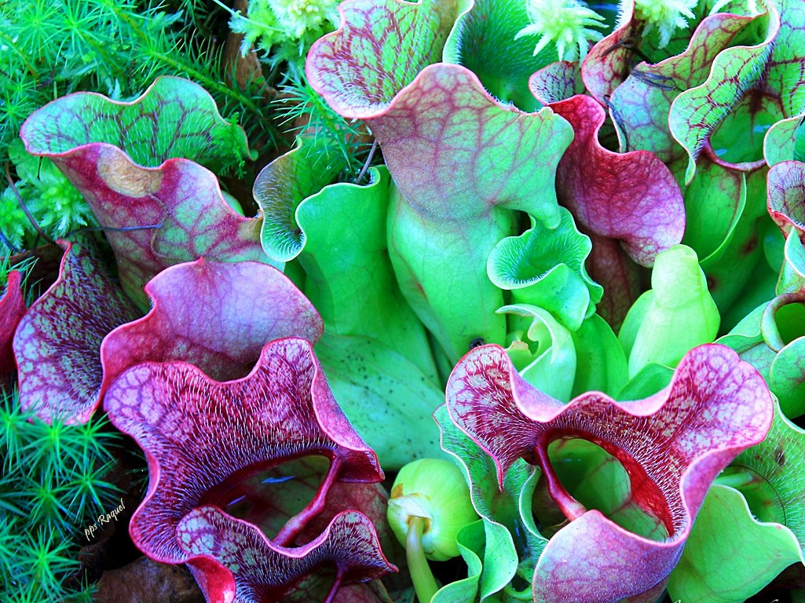

Slide 31
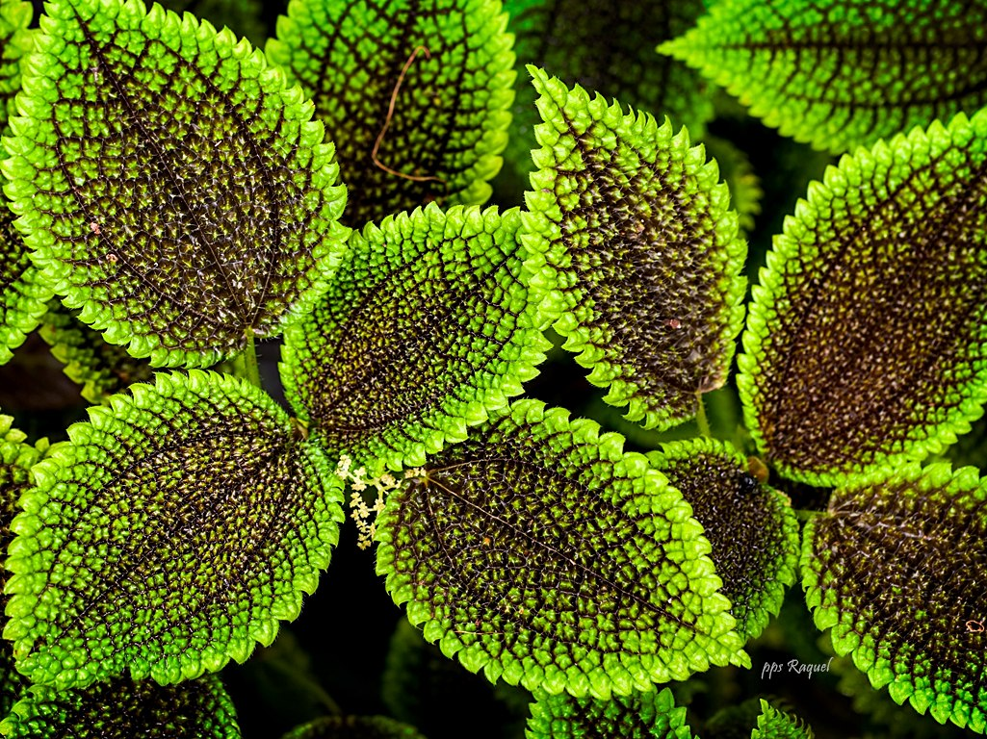


Slide 32
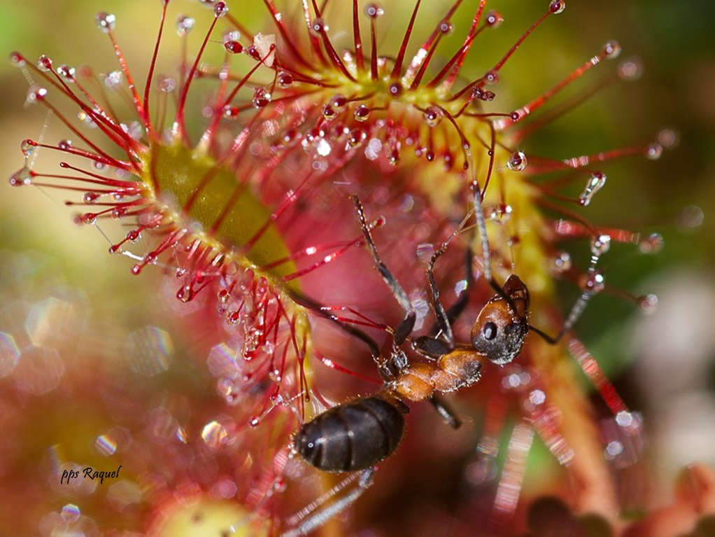

Slide 33
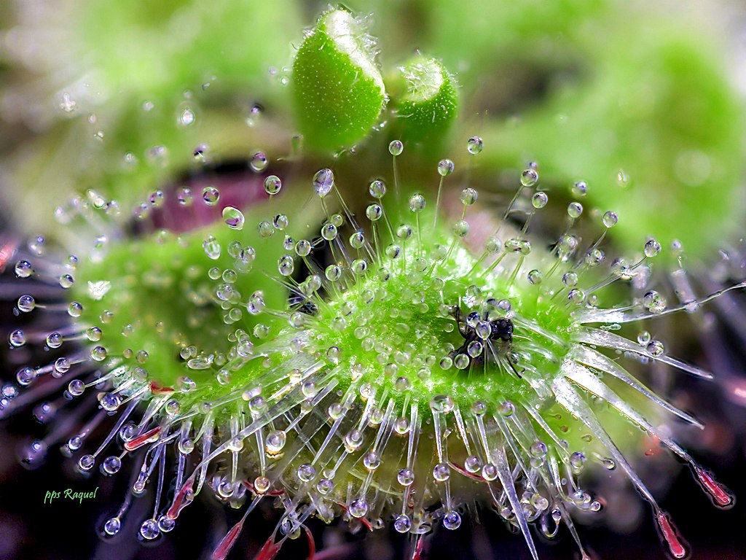

Slide 34
Cuando un animal pequeño, como un insecto acuático o un pez, toca las cerdas, la vejiga se dilata súbitamente, absorbiendo al animal y atrapándolo para ser digerido.
Las plantas carnívoras son realmente asombrosas,
¿ no lo crees ?

Slide 35
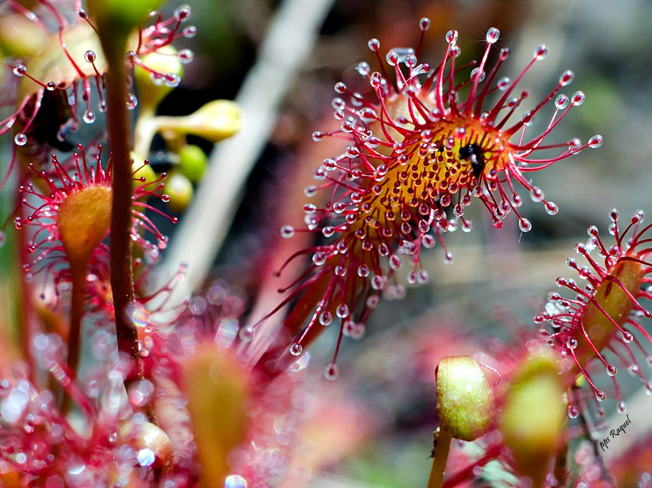

Slide 36
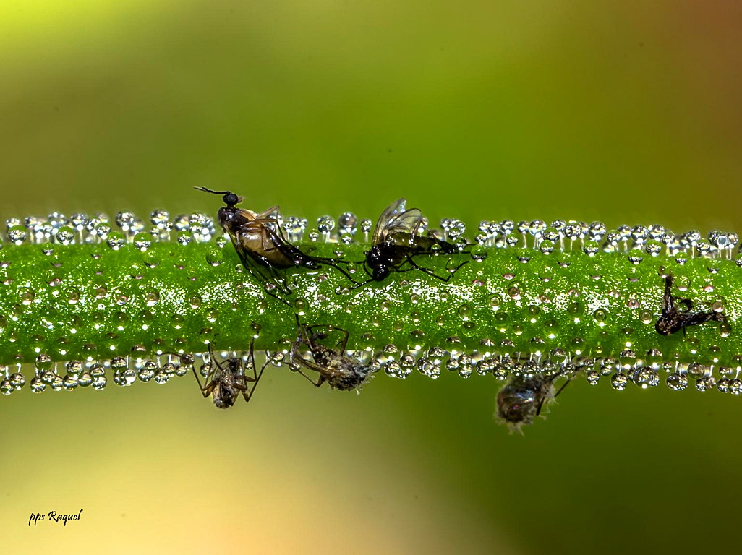

Slide 37
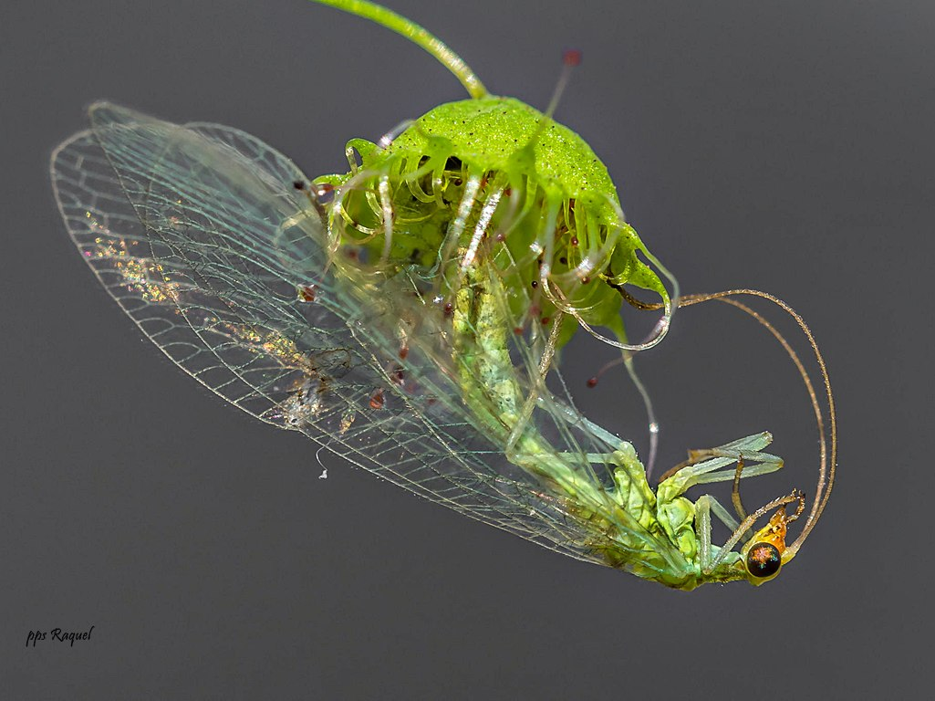

Slide 38
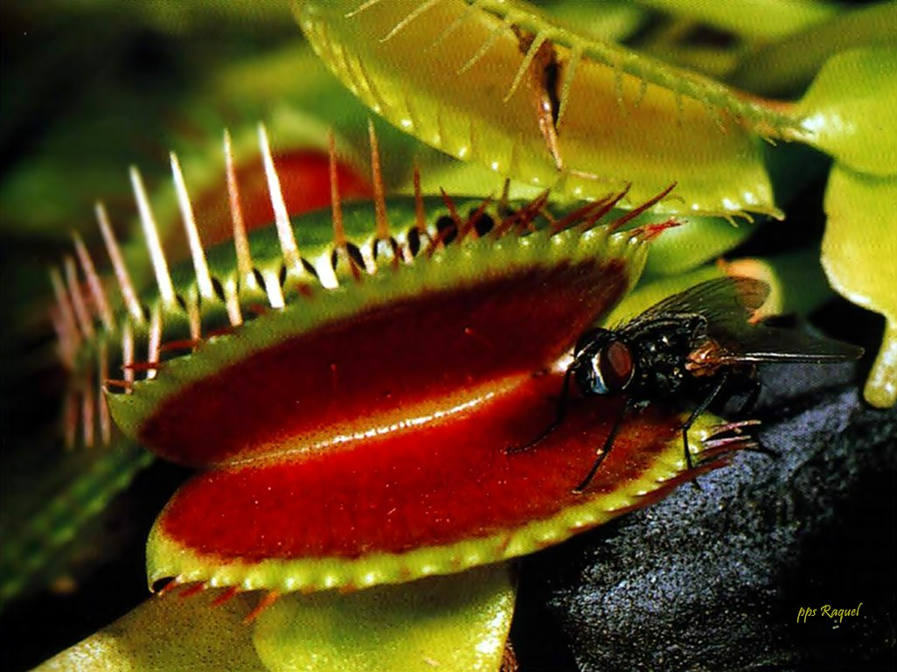

Slide 39
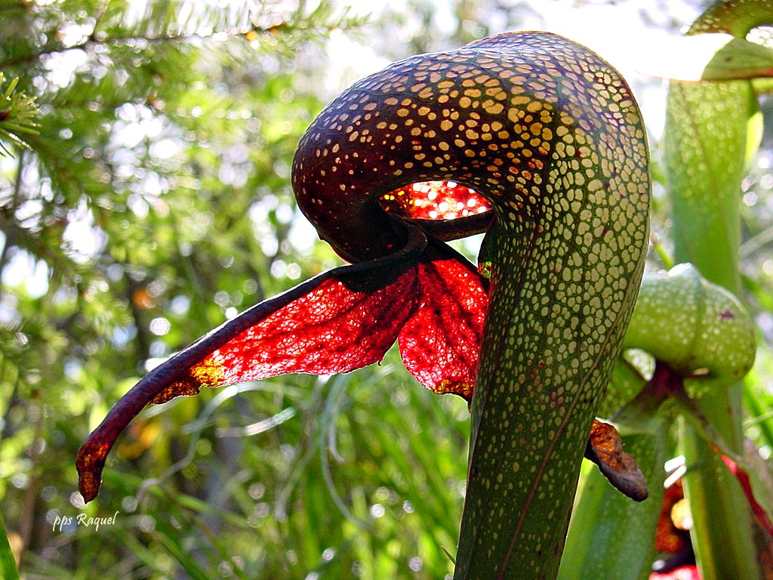

Slide 40
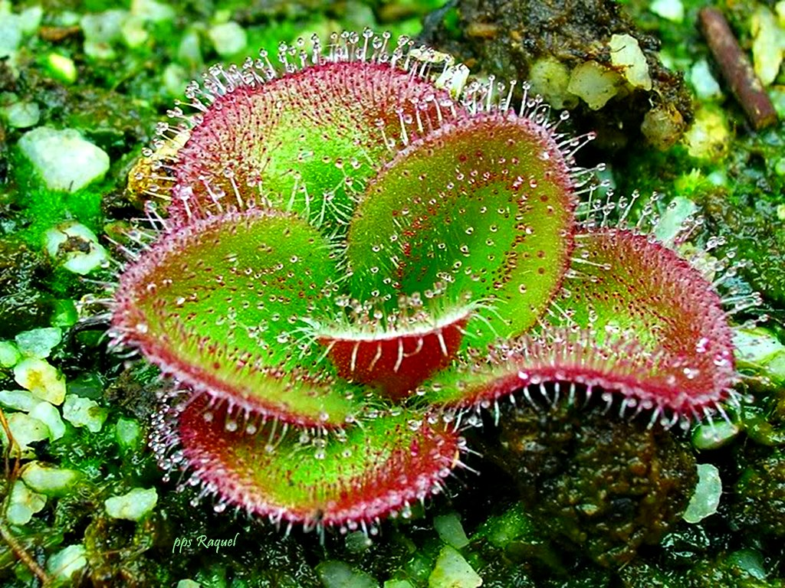

Slide 41
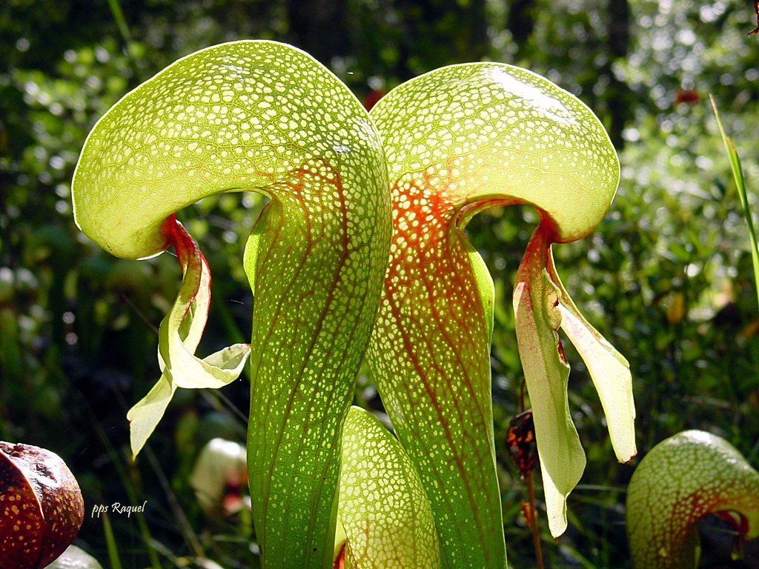

Slide 42
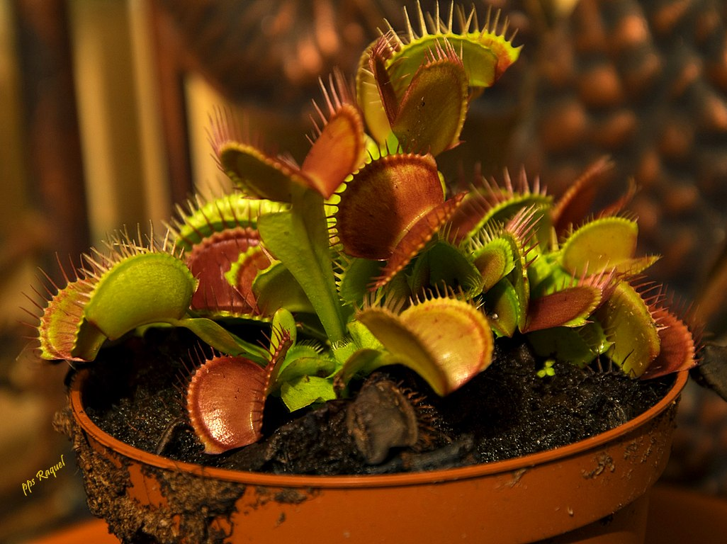

Slide 43
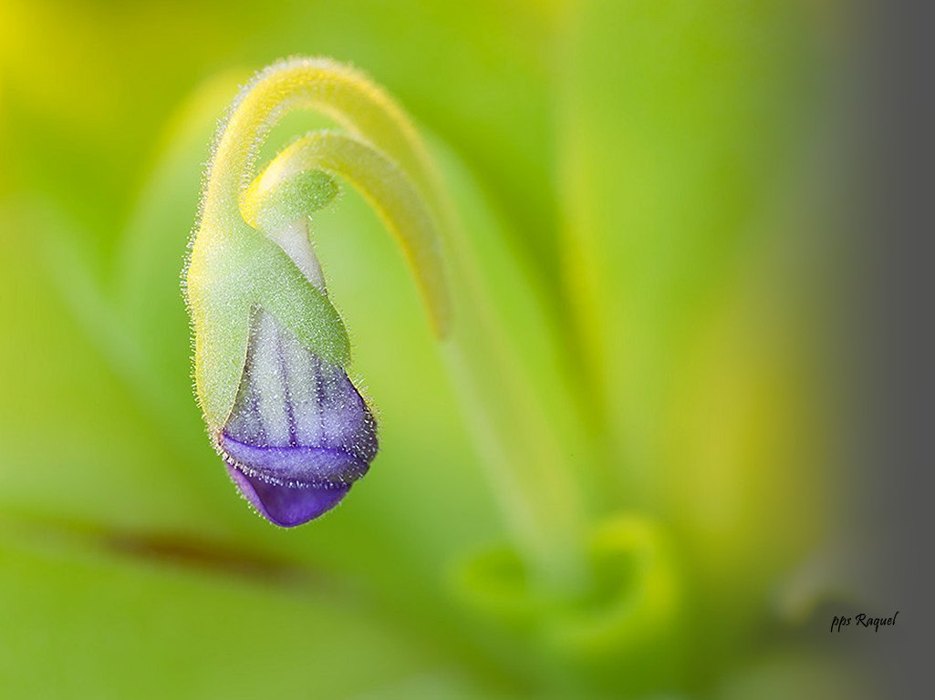

Slide 44
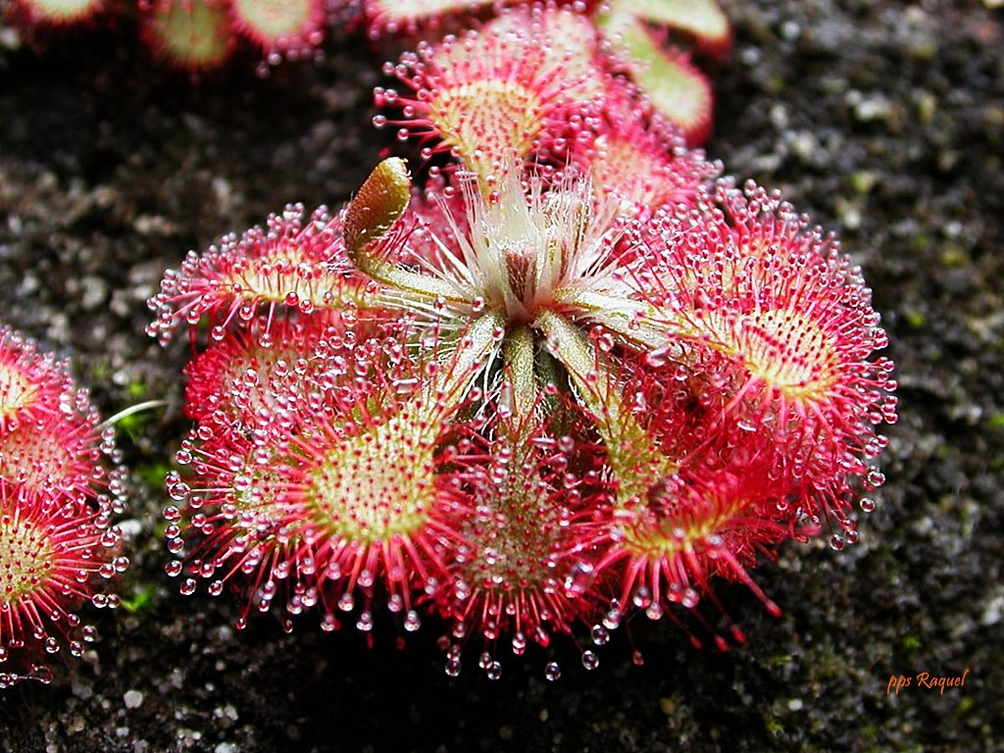

Slide 45
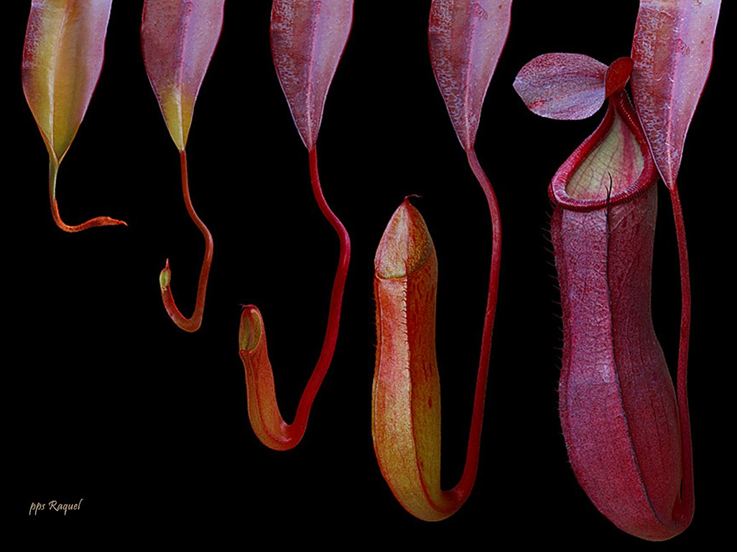

Slide 46
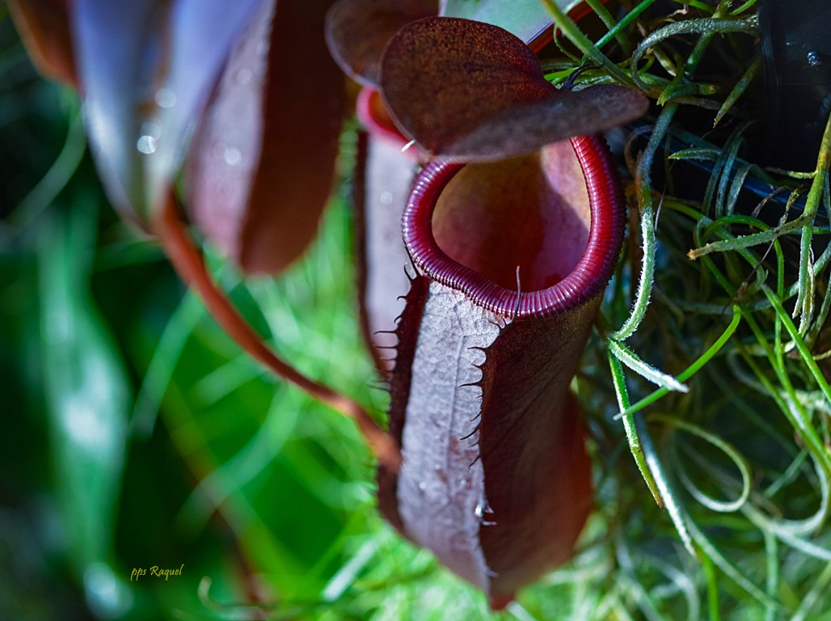

Slide 47


Slide 48


Slide 49


Slide 50



Slide 51


Slide 52


Slide 53


Slide 54


Slide 55
VIDEO DE PLANTAS CARNIVORAS

Slide 56



Slide 57




Accede a la sección que desees desde aquí:
PPS Exclusivos
Dedicatorias | Fechas Especiales | Graciosos | Historia y arte | Lugares | Musicales
Naturaleza y Ciencias | Política | Reflexión | Religiosos | Románticos | Salud
Si deseas recibir pps periódicamente en tu correo electrónico subscríbete aquí:

